Slide 1
Repeatedly-Executed-Method Viewer for Efficient
Visualization of Execution Paths and States in Java
Toshinori Matsumura, Takashi Ishio
Yu Kashima, Katsuro Inoue
Graduate School of
Information Science and Technology
Osaka University, Japan
Notes:
Hello everyone.
My name is Toshinori Matsumura.
I am a graduate student at Osaka University, Japan.
I will show you a tool demonstration
Our tool name is Repeatedly Executed Method Viewer. We call it REMViewer.

Slide 2
Tool overview
REMViewer is a kind of Capture and Replay tool
  Record an execution of a Java program
  Visualize multiple executions of a selected Java method
Notes:
# First of all, I introduce what is REMViewer.
REMViewer is a kind of Capture and Replay tool.
This tool records an execution of a Java program, and visualizes multiple executions of a Java method selected by a user.

Slide 3
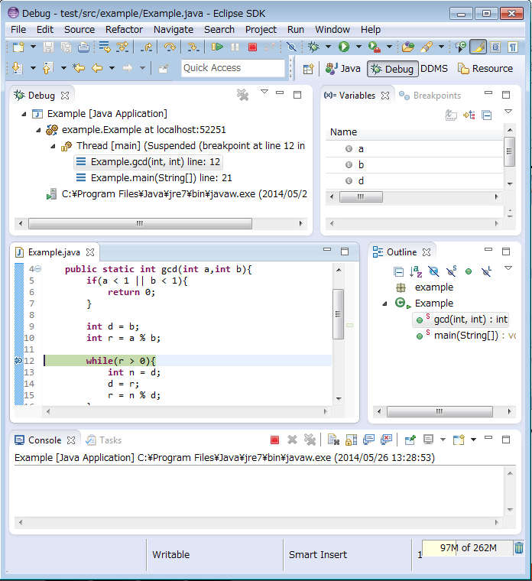
Usual debugger
A usual debugger shows only a single point of execution at a time.
Notes:
In general, a method is executed multiple times.
But a usual debugger shows only a single point of execution at a time.

Slide 4
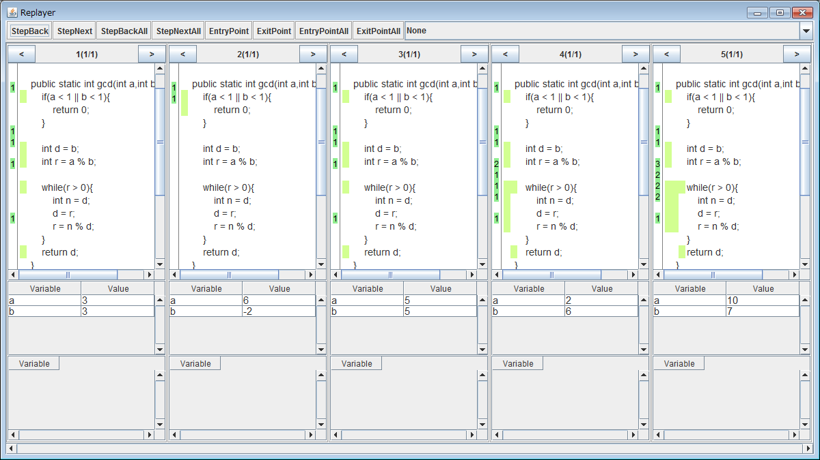
REMViewer
REMViewer shows each execution path of a method in a separated view.
  Developers can compare executions and states of local variables.
Notes:
In contrast, REMViewer records an execution trace and shows multiple executions of a method in a single window.
In this screenshot, each vertical view corresponds to one execution of a method. Five views show five executions of the method.
Developers can compare how executions are different from one another.

Slide 5




Usage
program P
Bytecode
Instrumentation
Tool
program P’
Execute P’
on a JVM
Select a method
Execution
trace
REMViewer
Notes:
This figure represents the usage of the tool.
First, given a target program P, the tool inserts logging code into the target program using a bytecode transformation.
Then a user executes the resultant program and records an execution trace.
REMViewer reads the execution trace. A user selects a method, REMViewer visualizes the executions of the method.
I will skip the details about the recording phase, and introduce features of our visualization.

Slide 6
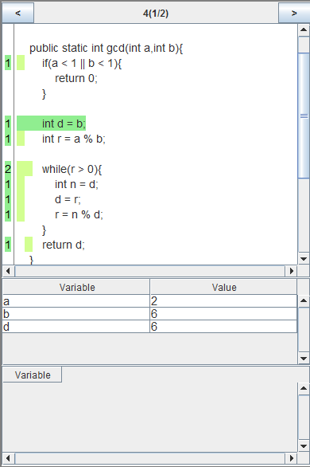
View
Line coverage
Execution path
Notes:
This is a view of one execution of a target method.
REMViewer opens one view for each execution of a method.
The top part shows source code. Line coverage is shown on the left side.
Green rectangles represent an execution path.
A user can read the path by tracing rectangles from top to bottom, left to right.

Slide 7
View
Cursor
State of local variables
at the cursor
Notes:
Similarly to a debugger, each view has a cursor pointing to an instruction.
The middle part shows the state of local variables at the selected point.

Slide 8
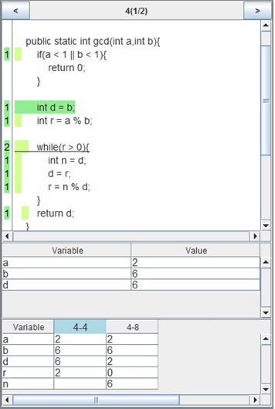
View
Select a line
All the states of local variables
at the selected line
Notes:
A user can click on any line in the method to inspect the state of local variables.
All the state of local variables at the selected line are listed in the bottom part.
In this example, the selected line is executed twice.
The first column shows the variable names.
The second column shows the states of the variables when the statement is executed first.
The third column shows the states of the variables when the statement is executed again.
# 絵が「Line折りたたんだあと」になっているので余計列が出ているのが問題

Slide 9
Example method (GCD)
public static int gcd(int a,int b){
if(a < 1 || b < 1){
return 0;
}
int d = b;
int r = a % b;
while(r > 0){
int n = d;
d = r;
r = n % d;
}
return d;
}
Test cases
  gcd(3,3)
  gcd(6,-2)
  gcd(5,5)
  gcd(2,6)
  gcd(10,7)
Notes:
As an example, we use this gcd method calculating the greatest common divisor of two arguments.
We executed five test cases and recorded an execution trace.
We apply REMViewer to this GCD method.
The Euclidean algorithm.

Slide 10
Tool demonstration
Notes:
Now, let’s launch REMViewer.
This is the startup screen of REMViewer
Each view represents one execution
Because GCD method was called five times, so there are five views.
As explained earlier, local variables, coverage information, and execution paths are displayed at each view.
# 各種ボタンの操作
We can select a view by a click.
Step Next button moves a cursor to the next instruction in the selected view.
Step back button moves a cursor backward.
Clicking on Step Next All button moves all the cursors in five views synchronously.
Step Back All moves the cursors backward.
# グループ化
In this example we have only five views, but a method may be executed many times.
Investigating a large number of views is not a practical.
For such a case, REMViewer has a feature to classify executions into groups according to executed instructions.
A user can change the criteria by this combo box.
Now I choose Line-based classification.
Then previous five executions are classified into three groups that have different line coverage.
In the left view, statements inside if and while are not executed.
In the middle view, a statement in the if statement is executed.
In the right view, statements in the while statement are executed.
These three views are representatives of each group.
Developers can easily know what kind of executions exist and compare an exceptional case with ordinal case.
//and select the interest execution and analyze the state.

Slide 11
Conclusion
Features of the tool
  Views for multiple executions
  Classification of executions
  Step next/back in a view
  Step next/back in all views
Application
  Debugging
  Understanding existing test cases
Notes:
In this talk , I introduced REMViewer.
REMViewer enables developers to investigate the behavior of a method by comparing execution paths.
#Automatic classification of paths helps developers to identify exceptional cases and ordinal cases
We expected this tool is useful for debugging and understanding existing test cases.
Now I close my talk, thank you for listening.

Slide 12
Tool overview
Visualize multiple executions of a Java Method
Classify executions into groups
  Two classification criteria Line and Path
Notes:
What is REMViewer
I introduce what is REMViewer
This tool has the feature of classifying the executions
And REMViewer has the feature of classifying the executions according to executed instructions
We employ two classification criteria

Slide 13
Thank you for listening
Notes:
Now I would like to close my talk, and thank you for listening

Slide 14
Line classification
  90%methods is under 3
Notes:
ループや分岐が存在し，2回以上呼び出されているメソッドを対象
呼び出し回数を表示：中央値30,394
累積グラフ
ヒストグラム

Slide 15
Path classification
  90%methods is under 5
Notes:
ループや分岐が存在し，2回以上呼び出されているメソッドを対象
呼び出し回数を表示：中央値30,394
累積グラフ
ヒストグラム

Slide 16
Difference from usual debugger
 | Usual debugger | REMViewer
Break point | Set interest … | Log- based
View | Single | Multiple
interactive | ○ | ☓
 |  | Only target method
Notes:
It is said that many developers using run-time information to understand the program.
多くの開発者が，プログラムを理解するのに実行時の情報を使っている（デバッガ等を使って）
しかし，何度も呼ばれるメソッドでは，個別に観測するのは大変
そこで，このツールでは一覧を提示することで，手間を減らし，興味のある実行に素早く焦点を充てられることを目的としている
Why we implement this tool
In contrast this tool provide

Slide 17
Get runtime information
It is said that runtime information is useful for understanding a program
How to get runtime information with usual debugger/REMViewer
 | Usual debugger | REMViewer
Break point | Set interest … | Log- based
View | Single point | Multiple points
Notes:
It is said that many developers using run-time information to understand the program.
多くの開発者が，プログラムを理解するのに実行時の情報を使っている（デバッガ等を使って）
しかし，何度も呼ばれるメソッドでは，個別に観測するのは大変
そこで，このツールでは一覧を提示することで，手間を減らし，興味のある実行に素早く焦点を充てられることを目的としている
Why we implement this tool
In contrast this tool provide

Slide 18
Get runtime information
usual debugger
  Set break points in advance, run program and inspect the states
  View only a point of execution
  If the method is called so many times, it is high cost to inspect the states individually
REMViewer
  Don’t have to set break point
  Provide view of multiple executions
  Developers can firstly select interest executions
Notes:
It is said that many developers using run-time information to understand the program.
多くの開発者が，プログラムを理解するのに実行時の情報を使っている（デバッガ等を使って）
しかし，何度も呼ばれるメソッドでは，個別に観測するのは大変
そこで，このツールでは一覧を提示することで，手間を減らし，興味のある実行に素早く焦点を充てられることを目的としている
Why we implement this tool
In contrast this tool provide

Slide 19
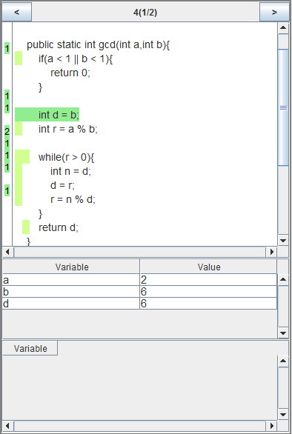
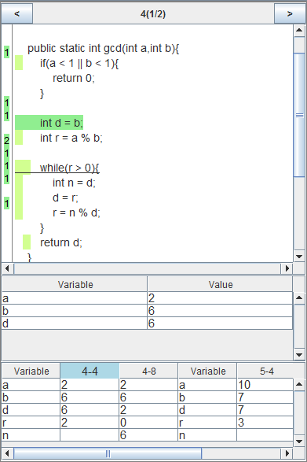

Slide 20
How to use
プログラムにログを書き出す命令を埋めこむ
命令を埋め込んだプログラムを実行しログを記録
ログを元に実行を再生(only target method)
再生した情報をユーザーに提示
ログ
データ
実行履歴
実行
再現
実行履歴
プログラム
実行履歴
分類
提示
分類1
分類2

Slide 21
プログラム理解
ソフトウェア開発の保守工程において，プログラム理解は重要である
  機能の追加
  バグの修正
プログラムの理解には実行時情報が利用される
  変数の値，命令を実行した行など
Notes:
静的な情報のみでプログラムを理解するのは困難であり，多くの労力を要する

Slide 22
実行時情報
実行時情報を閲覧するには？
  Breakpoint-based
  デバッガを使用してブレークポイントを設定し，閲覧
  欠点:事前に設定しておく必要がある
  Log-based
  print文を埋め込みプログラムを実行し，閲覧
  欠点:事前にprint文を埋め込む必要がある

Slide 23
Omniscient Debugger
プログラム実行の全ての実行時情報を記録し， ユーザーに表示
  デバッガと同様のインタフェースを提供
特徴
  記録したプログラムの状態の再生・巻き戻しが可能
Notes:
時間を進める，戻すができる

Slide 24
Omniscient Debuggerにおける問題点
Omniscient Debuggerにより閲覧できるのは,
ある1時点の実行時情報である
複数回通過する行における実行時情報の閲覧には，繰り返し操作・閲覧が必要となる
  ループ内の行
  繰り返し呼び出されるメソッド内の行
Notes:
本ツールと何が一緒で何が違うか

Slide 25
研究概要
目的
  複数回実行されるメソッドの実行時情報の閲覧を支援
方法
  指定したメソッドの複数回の実行履歴の一覧を提示する
  多量の履歴を閲覧するための補助として，実行経路を用いた分類を行う
実行履歴の一覧を提示するツールを作成した
実行経路による分類について調査を行った
Notes:
指定されたメソッドに対して，複数回の呼び出しの一覧を提示する
実行履歴数が減っていないと見れない

Slide 26
手法の説明
プログラムのログを記録し，ログをもとに指定したメソッドの実行を再現
再現した結果を分類
GUIを介しユーザーに提示
ログ
データ
実行履歴
実行
再現
実行履歴
プログラム
実行履歴
分類
提示
分類1
分類2
Notes:
図

Slide 27
ログの記録・実行の再現
ログの記録
  プログラムにログを書き出す命令を埋め込む
  命令を埋め込んだプログラムを実行し，実行全体のログを記録する
実行の再現
  ログデータから，指定したメソッドの実行時情報を再現する
    命令の実行順序(実行経路)
    各命令を実行したときの変数の値

Slide 28
分類
実行経路の情報を用いて実行履歴の分類を行う
分類基準
通過した行の集合(Line)
  通過した行の集合が等しい物は同じ分類
命令の実行順序(Path)
  命令の実行順序が等しい物は同じ分類
Notes:
何を分類するためか？
PathSet，if文で通過しなかった場合の値
FullPath，経路が同じもの

Slide 29
分類の例
public static int gcd(int a,int b){
if(a < 1 || b < 1){
return 0;
}
int d = b;
int r = a % b;
while(r > 0){
int n = d;
d = r;
r = n % d;
}
return d;
}
左記のメソッドgcd(int,int)に関して再現・分類を行う
次の5通りの呼び出しについて分類する
  gcd(3,3)
  gcd(6,-2)
  gcd(5,5)
  gcd(2,6)
  gcd(10,7)
Notes:
事前条件の確認
計算をやめて終了しています
ユークリッドの互除法

Slide 30
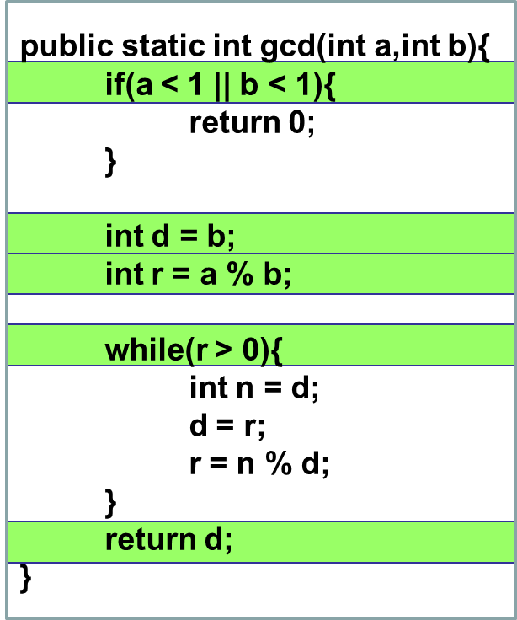
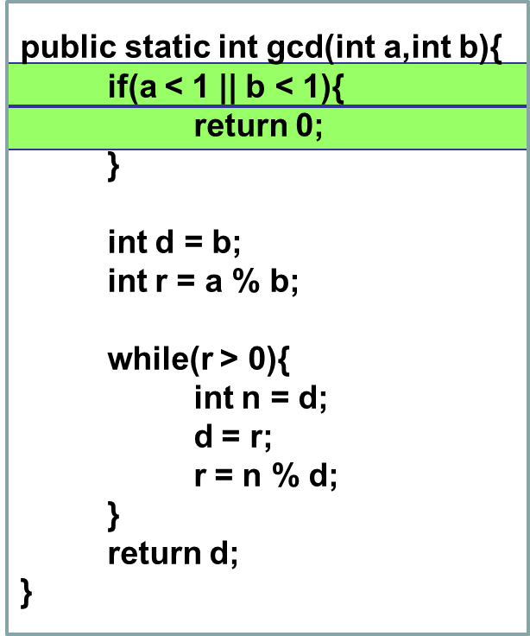
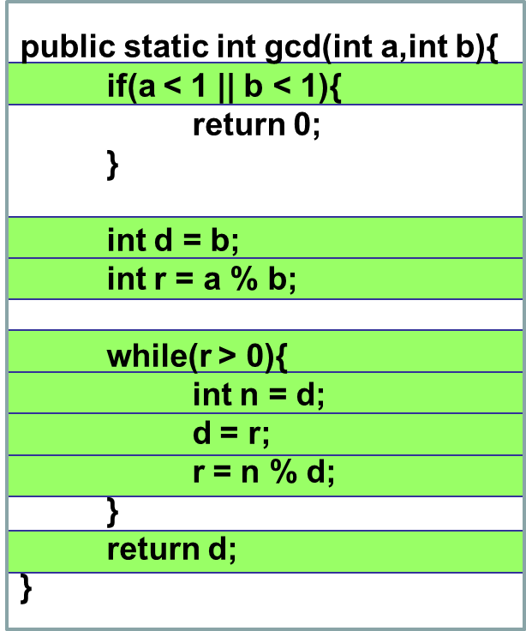
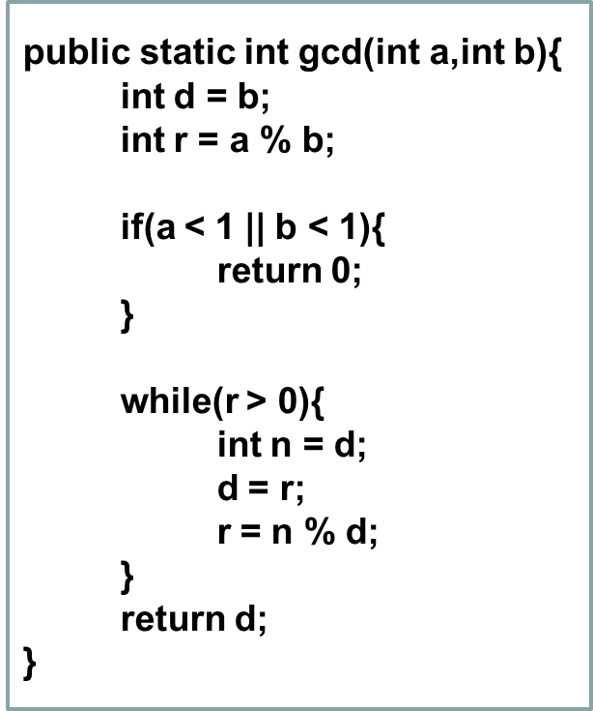
分類基準1：通過したコードの集合(Line)
通過した行の集合が等しいものは同じ分類
gcd(3,3)
gcd(5,5)
gcd(6,-2)
gcd(2,6)
gcd(10,7)

Slide 31
分類基準2：命令の実行順序(Path)
命令の実行順序が等しいものは同じ分類
gcd(1,1)
gcd(5,5)
gcd(6,-2)
gcd(2,6)
gcd(10,7)
ループ回数1回
ループ回数2回
Notes:
ループ回数

Slide 32
実行履歴の提示
実行履歴の一覧をGUIを介しユーザーに提示する
各実行履歴において次の情報を表示する
  ローカル変数
  実行経路

Slide 33
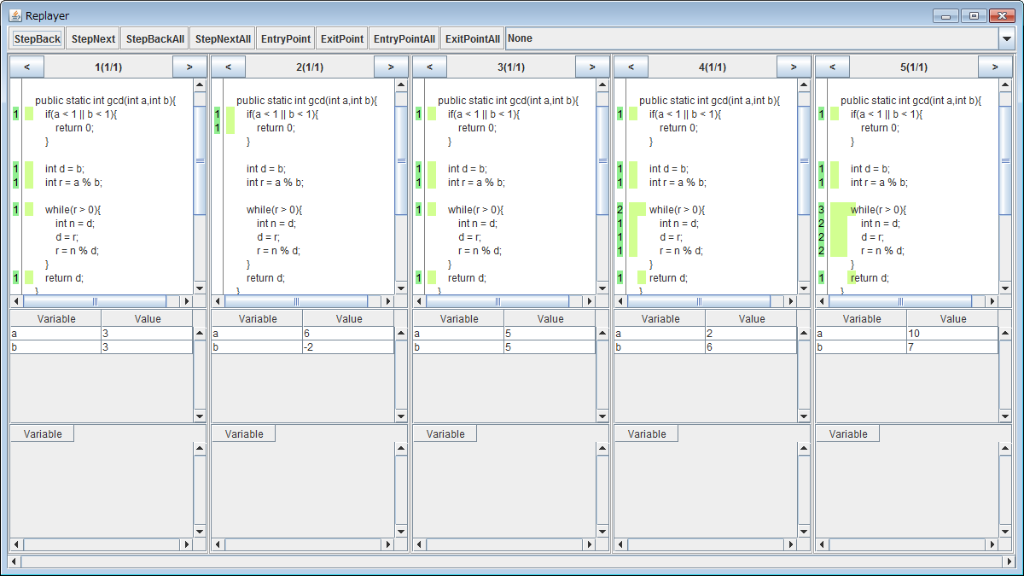
ツールの紹介
実行の再生・巻き戻しボタン
実行履歴
Notes:
ツールを実行した様子を紹介します
分類を行っていない状態です

Slide 34
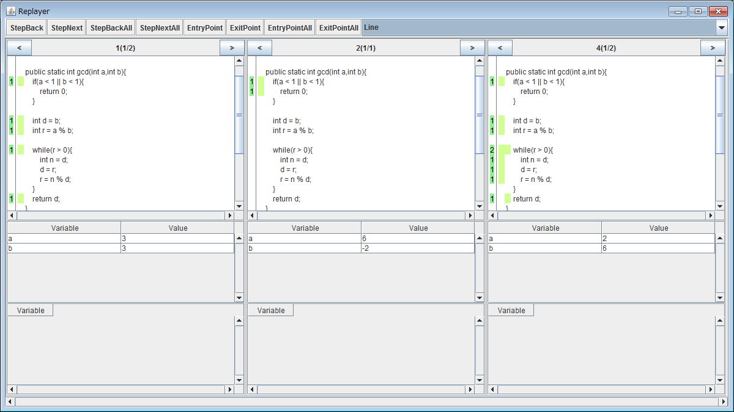
ツールの紹介
分類基準をLineに変更
Notes:
While文の中を見たい

Slide 35
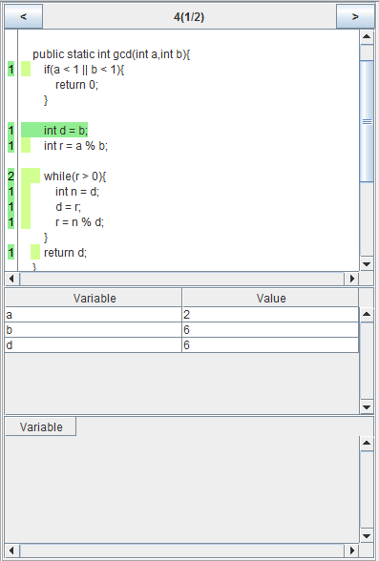
ツールの紹介
現在時刻
各行の通過回数
を数字で表示
実行経路
現在時刻におけるローカル変数の値

Slide 36
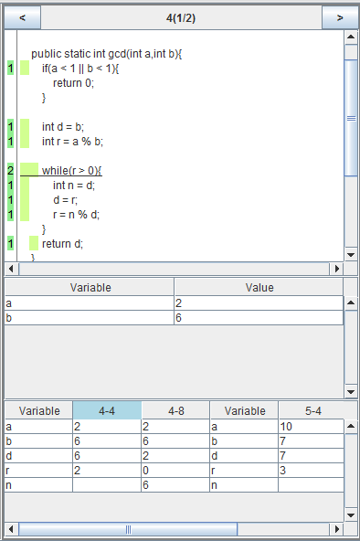
ツールの紹介
行を選択
選択した行を通過するときの変数の値の一覧
1回目
2回目
Notes:
一回目の実行での値，2回目の実行での値

Slide 37
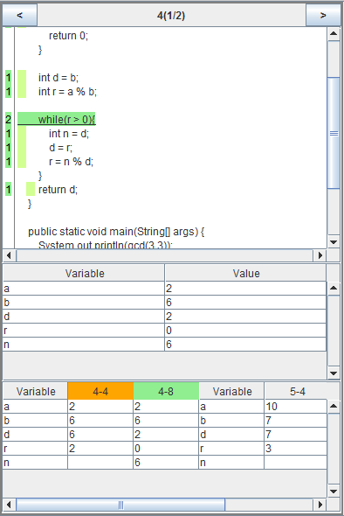
ツールの紹介
時刻をクリックすることで
ジャンプ可能

Slide 38
分類に関する調査
調査内容
  実行経路による分類で，実行履歴がどの程度分類されるか
  1つの画面に表示できる分類数になるか
対象
  Dacapoベンチマーク内のアプリケーションであるbatikとfop
  2回以上呼び出されていて，ループもしくは分岐を含むメソッド
  上記を満たすメソッドはbatikでは903,fopでは867個
  約半数のメソッドの実行回数は100回以上
Notes:
どうなったら嬉しいか
人間にとって，使いやすい数の分類かどうか

Slide 39
分類についての調査結果(1/2)
  90%のメソッドが3つ以下の分類
Notes:
ループや分岐が存在し，2回以上呼び出されているメソッドを対象
呼び出し回数を表示：中央値30,394
累積グラフ
ヒストグラム

Slide 40
分類についての調査結果(2/2)
  90%のメソッドが5つ以下の分類
Notes:
ループや分岐が存在し，2回以上呼び出されているメソッドを対象
呼び出し回数を表示：中央値30,394
累積グラフ
ヒストグラム

Slide 41
考察
多くのメソッドに対して数個のグループに分類できる
  Lineによる分類では90%のメソッドが3つ以下の分類
  Pathによる分類では90%のメソッドが5つ以下の分類
  1つの画面に収まる分類数となる
実行経路による分類を行っても，分類数が膨大となるメソッドが存在

Slide 42
まとめと今後の課題
まとめ
  メソッド実行履歴の一覧を閲覧できるツールを作成
  実行経路に基づく分類で数個のグループに分けられることを確認
今後の課題
  GUIとしての機能強化
  ツールの有用性の評価
Notes:
実行時間

Slide 43
メソッド実行回数

Slide 44
再現時間の計測結果
ほとんどのメソッドで10秒～1分
一部，数十分程かかっているメソッドも存在している
Notes:
横軸：回数にする
プログラム中で長い時間実行が続くもの
いらないかも

Slide 45
減少率[%]
 | batik | fop
 | Line | Path | Line | Path
最小値 | 0.0 | 0.0 | 0.0 | 0.0
平均値 | 15.73 | 17.44 | 7.61 | 8.82
中央値 | 4.76 | 7.14 | 0.38 | 0.46
最大値 | 100.0 | 100.0 | 100.0 | 100.0
分散 | 413.72 | 502.66 | 377.16 | 399.5

Slide 46
調査結果
呼び出し回数が1回のメソッドは除外
  除外後のメソッド数はbatik:2421,fop:2589
分類により数個のグループに分けられる
中には分類の数が膨大となるものも存在
 | batik | fop
 | Line | Path | 呼び出し回数 | Line | Path | 呼び出し回数
最小値 | 1 | 1 | 2 | 1 | 1 | 2
平均値 | 1.32 | 2.78 | 7153.37 | 1.36 | 2.75 | 10245.75
中央値 | 1 | 1 | 18 | 1 | 1 | 394
最大値 | 29 | 1312 | 3581565 | 30 | 889 | 971877
分散 | 1.54 | 812.76 | 10759521637.6 | 1.92 | 630.54 | 2664312770.76
Notes:
ループや分岐が存在し，2回以上呼び出されているメソッドを対象
呼び出し回数を表示

Slide 47
再現時間の計測結果
ほとんどのメソッドで10秒～1分
一部，数十分程かかっているメソッドも存在している
Notes:
横軸：回数にする
プログラム中で長い時間実行が続くもの

Slide 48
分類数/呼び出し回数[%]
 | batik | fop
 | PathSet | FullPath | PathSet | FullPath
最小値 | 0.0 | 0.0 | 0.0 | 0.0
平均値 | 14.39 | 15.03 | 6.82 | 7.23
中央値 | 6.67 | 7.14 | 0.33 | 0.35
最大値 | 100.0 | 100.0 | 100.0 | 100.0
分散 | 299.78 | 335.35 | 247.51 | 269.36

Slide 49
繰り返し文を含み，かつ2回以上
 | batik | fop
 | PathSet | FullPath | 呼び出し回数 | PathSet | FullPath | 呼び出し回数
最小値 | 1 | 1 | 2 | 1 | 2 | 2
平均値 | 2.24 | 16.82 | 2939.12 | 2.49 | 20.08 | 5938.44
中央値 | 2.0 | 2.0 | 54.5 | 1.0 | 3.0 | 94.0
最大値 | 16 | 1312 | 169702 | 30 | 889 | 547137
分散 | 4.62 | 7902.14 | 197414133.51 | 11.58 | 7664.82 | 1585689982.36

Slide 50
繰り返し文を含み，かつ2回以上
 | batik | fop
 | PathSet | PathFrequency | FullPath |  | PathSet | PathFrequency | FullPath
最小値 | 1 | 1 | 1 | 2 | 1 | 1 | 2 | 2
平均値 | 2.24 | 2.74 | 16.82 | 2939.12 | 2.49 | 3.46 | 20.08 | 5938.44
中央値 | 2.0 | 2.0 | 2.0 | 54.5 | 1.0 | 2.0 | 3.0 | 94.0
最大値 | 16 | 25 | 1312 | 169702 | 30 | 72 | 889 | 547137
分散 | 4.62 | 10.48 | 7902.14 | 197414133.51 | 11.58 | 41.18 | 7664.82 | 1585689982.36

Slide 51
public static int gcd(int a,int b){
if(a < 1 || b < 1){
return 0;
}
int d = b;
int r = a % b;
while(r > 0){
int n = d;
d = r;
r = n % d;
}
return d;
}

Slide 52
public static int gcd(int a,int b){
if(a < 1 || b < 1){
return 0;
}
int d = b;
int r = a % b;
while(r > 0){
int n = d;
d = r;
r = n % d;
}
return d;
}

Slide 53
public static int gcd(int a,int b){
if(a < 1 || b < 1){
return 0;
}
int d = b;
int r = a % b;
while(r > 0){
int n = d;
d = r;
r = n % d;
}
return d;
}

Slide 54
ツールの紹介
Notes:
ツールを実行した様子を紹介します

Slide 55
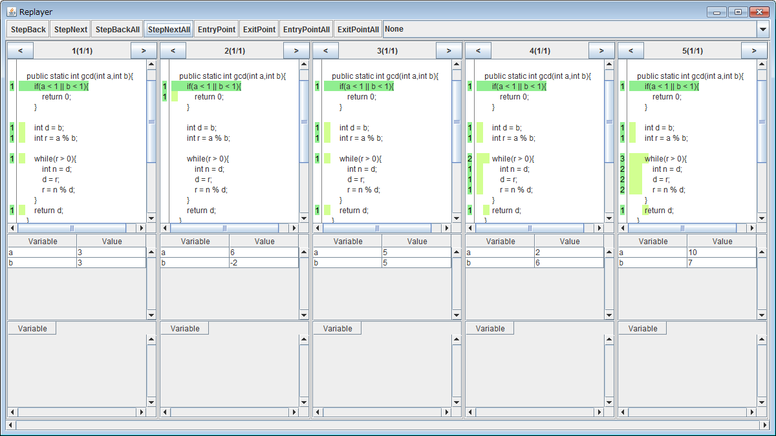
ツールの紹介

Slide 56
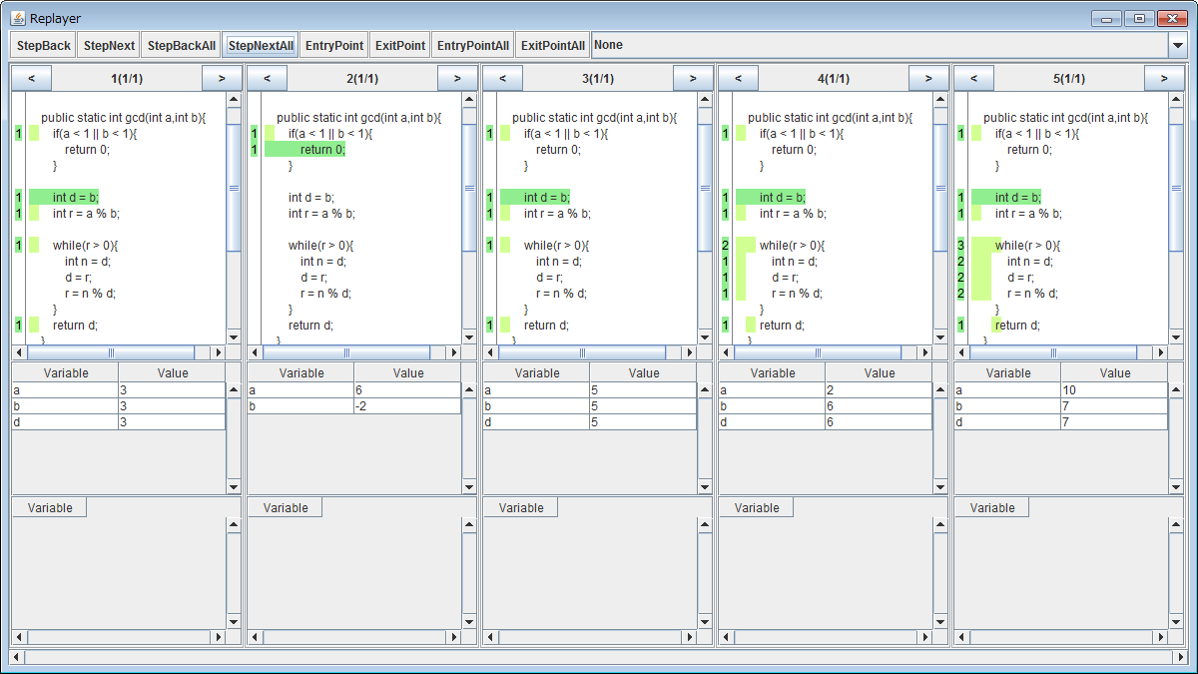
ツールの紹介

Slide 57
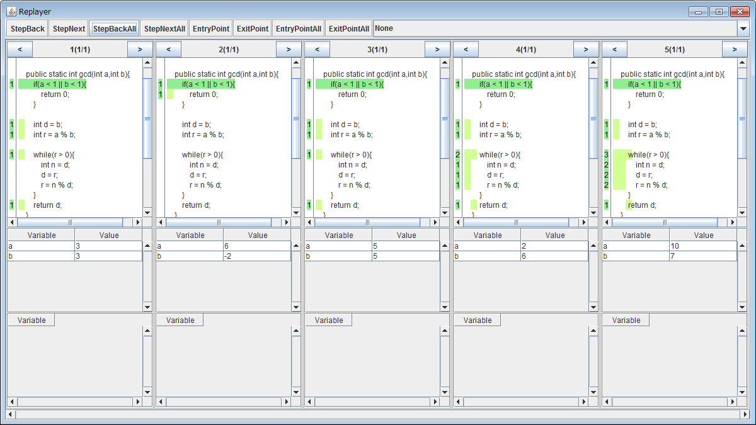
ツールの紹介

Slide 58
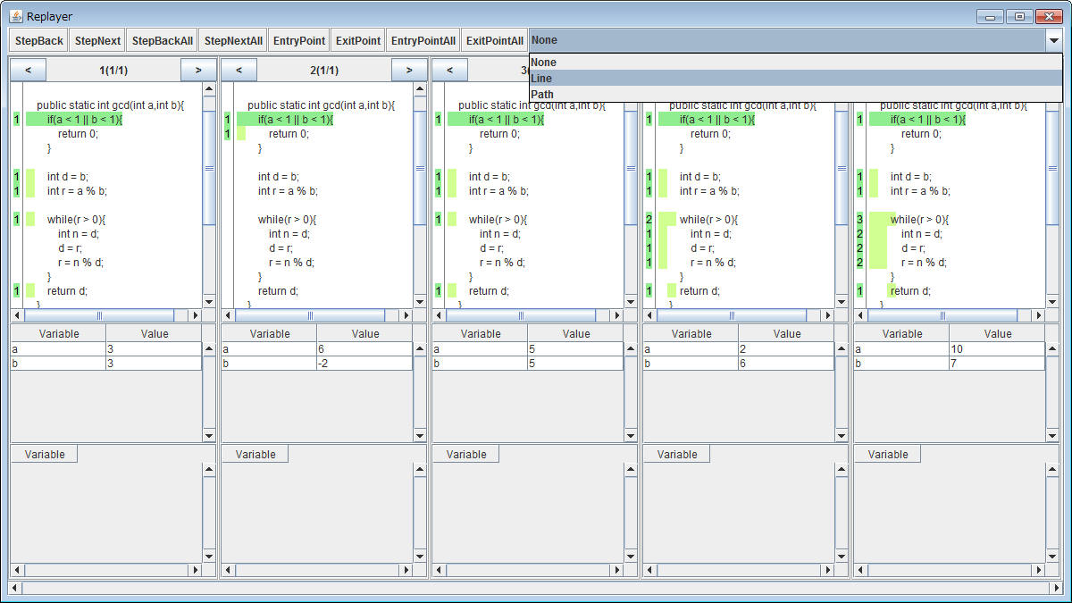
ツールの紹介

Slide 59
分類数についての調査結果
分類により数個のグループに分けられる
中には分類の数が膨大となるものも存在
 | batik | fop
 | Line | Path | Line | Path
最小値 | 1 | 1 | 1 | 1
平均値 | 1.82 | 5.73 | 2.04 | 6.18
中央値 | 1 | 1 | 1 | 1
最大値 | 29 | 1312 | 30 | 889
分散 | 3.6 | 2165.07 | 4.97 | 1865.13
Notes:
ループや分岐が存在し，2回以上呼び出されているメソッドを対象
呼び出し回数を表示：中央値30,394
累積グラフ
ヒストグラム

